Slide 1
전자공학과 2020142001 곽종근
7주차 로지스틱 회귀
Chap.3 실습
제출일: 2024.05.07.

Slide 2
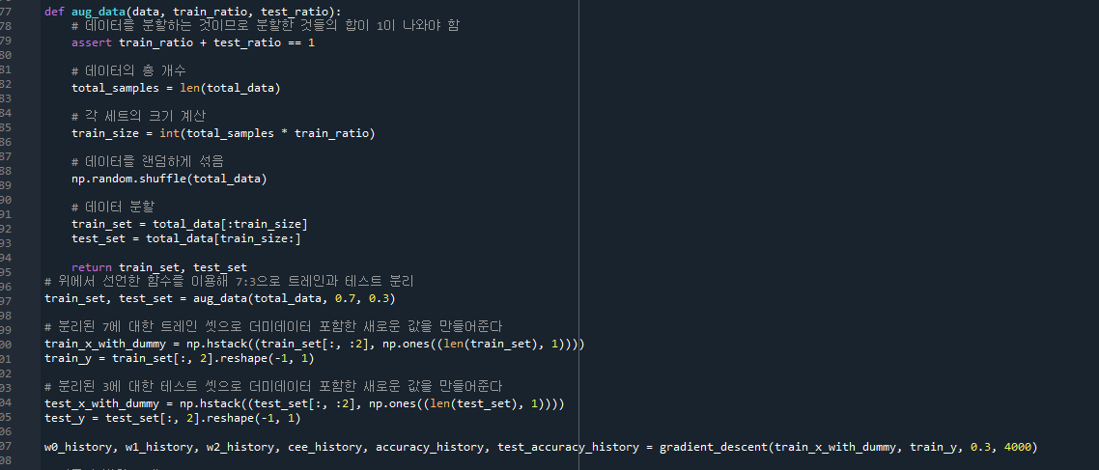
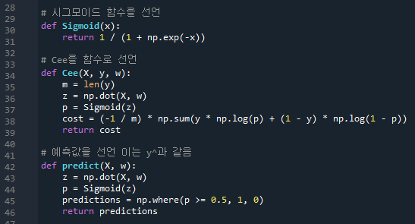
Chap.3
이전 실습에 사용했던 데이터 분할 코드를 이용헤 train과 test로 분리하는 함수를 선언하고 7대3으로 분리
오른쪽 코드는 경사하강법을 사용하기 위해 시그모이드, Cee, 예측값을 따로 함수로 선언

Slide 3
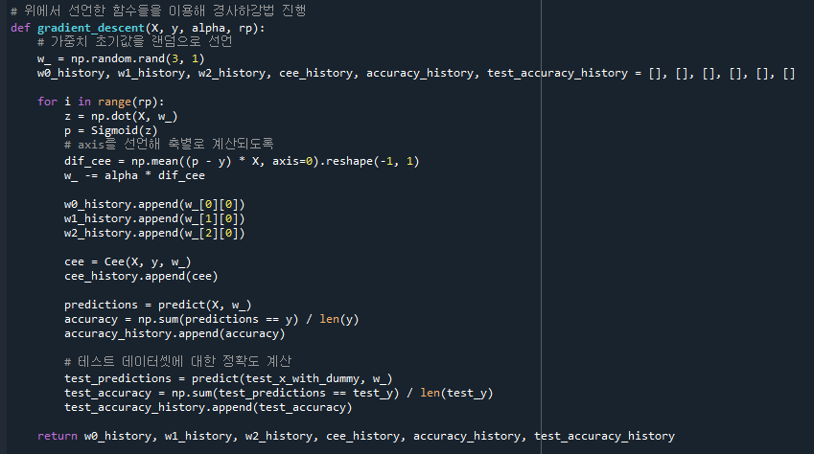
Chap.3
앞 슬라이드에 있는 코드를 사용해 history리스트에 경사하강법을 진행한 값들을 전부 저장

Slide 4
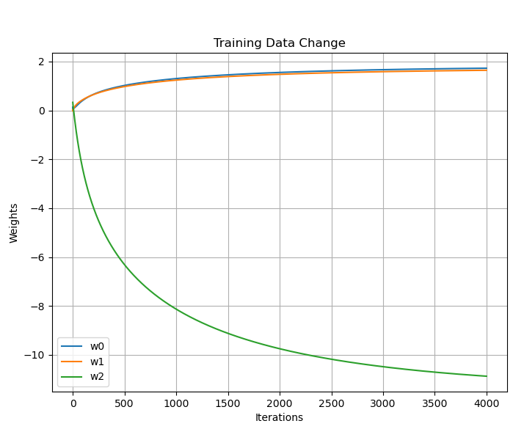
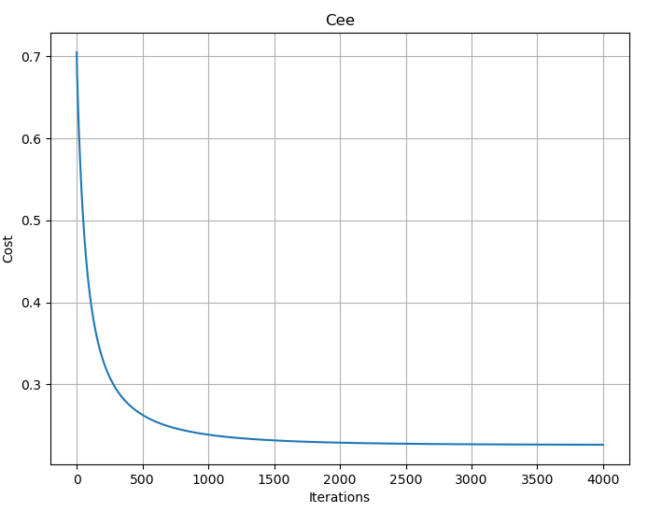
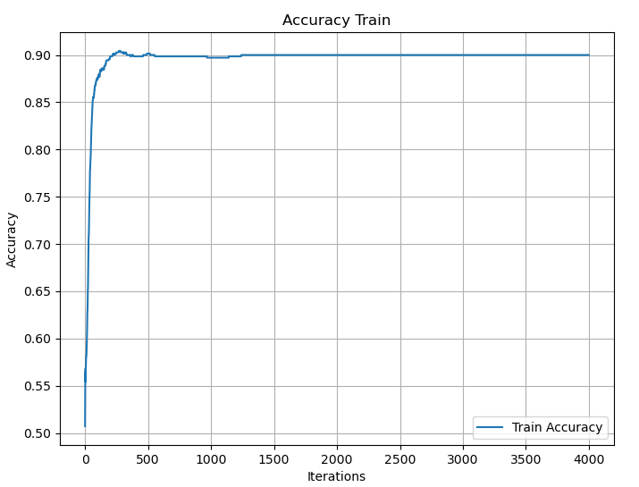
Chap.3
왼쪽 그래프부터 가중치, Cee, 분류 정확도 그래프로 나타나고
가중치 그래프에서 w0과 w1은 매우 근사한 값을 가진다는 것을 알게 되었고
Cee그래프는 시작값에서 급강하여 0과 가까운 값으로 점차 수렴해 가게 되고
정확도 그래프는 100프로 정확하지는 않지만 90프로 정도의 정확도가 나오고 그 이유는
원래 데이터 값을 점찍어 보면 튀어나온 몇몇 값들 때문임을 예상해 볼 수 있다.

Slide 5
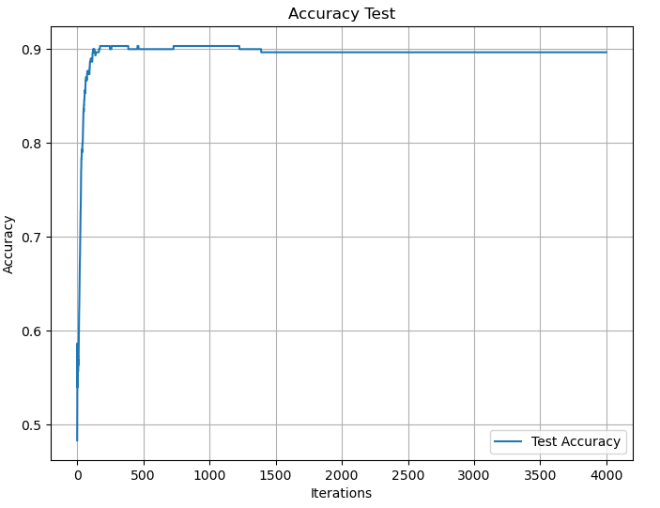
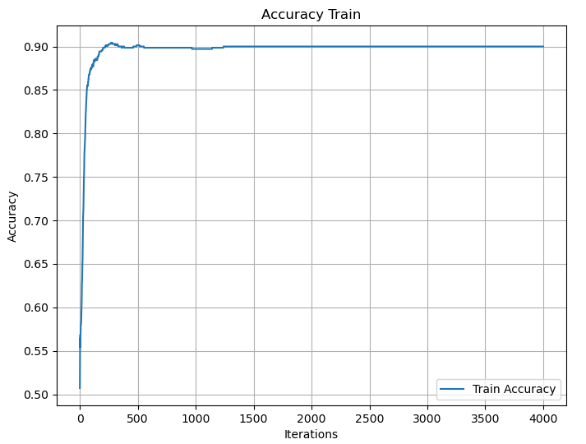
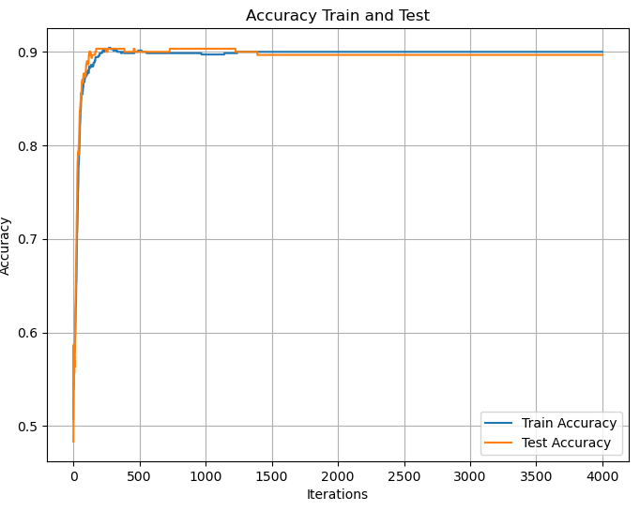
Chap.3
위 그래프는 각각 테스트 정확도, 트레인정확도, 두 정확도 그래프를 하나로 보여준 그래프이고
두 정확도가 모두 90프로에 가까운 높은 정확도를 갖게 되는 것을 알 수 있다.

Slide 6
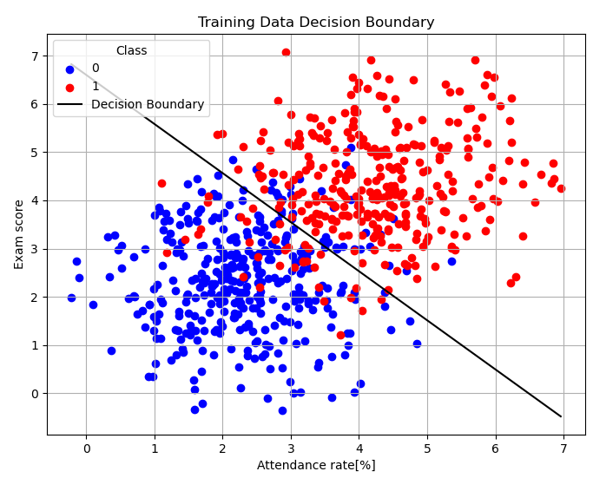
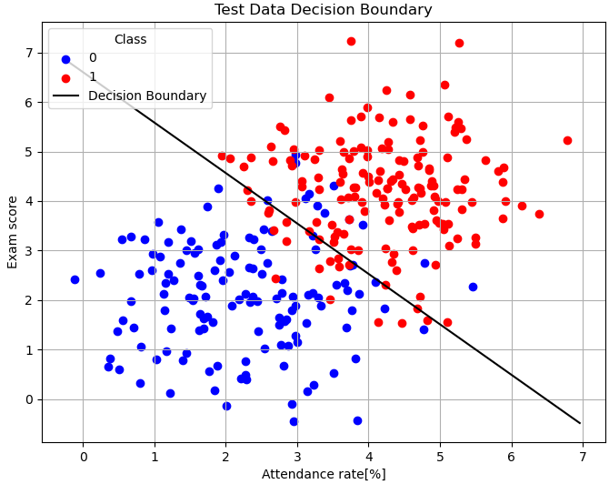
Chap.3
왼쪽은 train데이터에 대한 결정경계 그래프이고, 오른쪽은 test 데이터에 대한 결정경계 그래프인데
이 그래프를 보면 거의 비슷한 모양이고, scatter 된 값들을 보면 경계를 넘어가있는 값들이 있는데 이들 때문에

